Slide 1
Risolvere equazioni di secondo grado

Slide 2
Dal 1°al 2°grado: dalla retta alla parabola

Slide 3
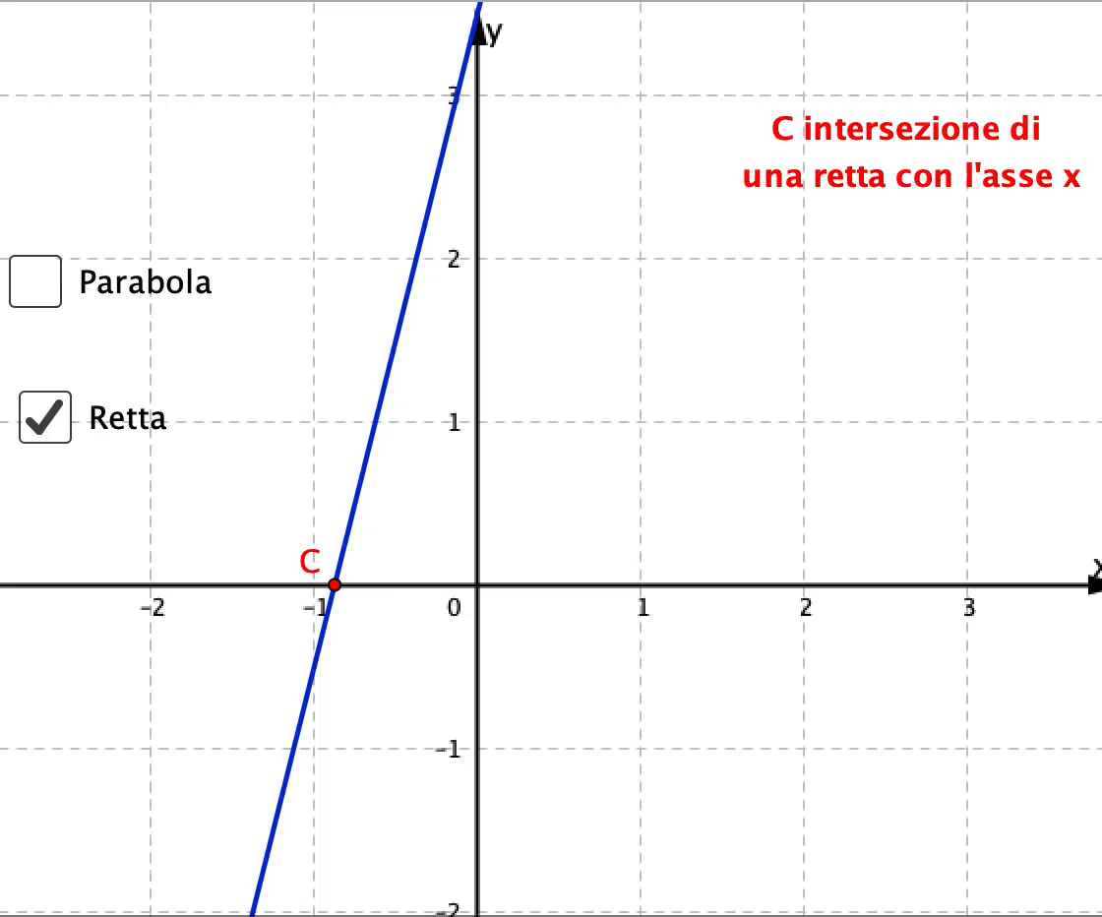
Osservare grafici
Nel Video1 osservo una retta in movimento.
La retta scivola sul piano e incontra sempre l’asse delle x in un punto C

Slide 4
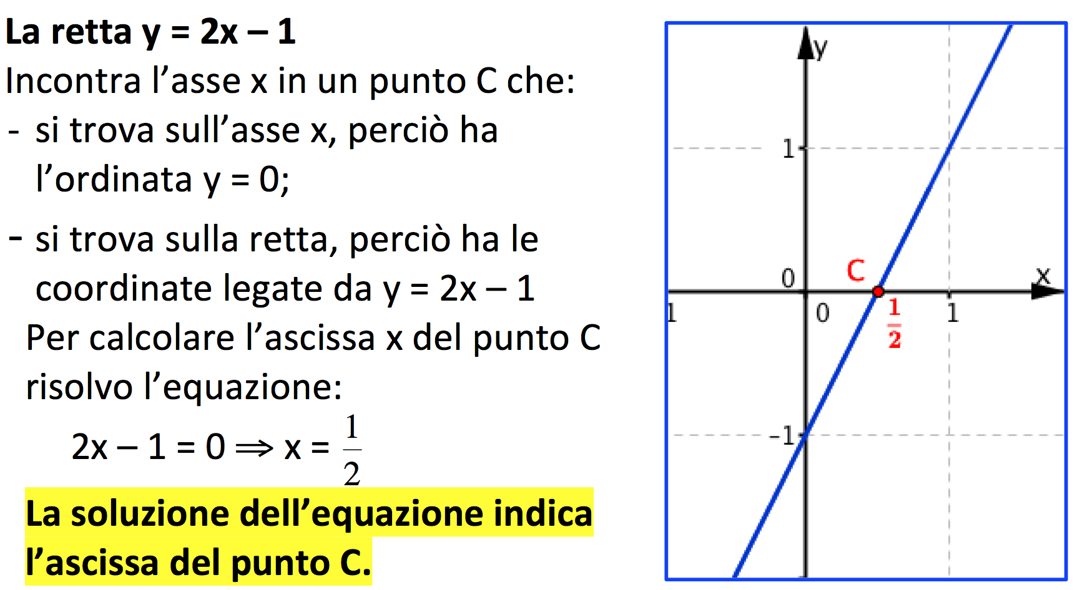
Dal grafico della retta ai calcoli

Slide 5
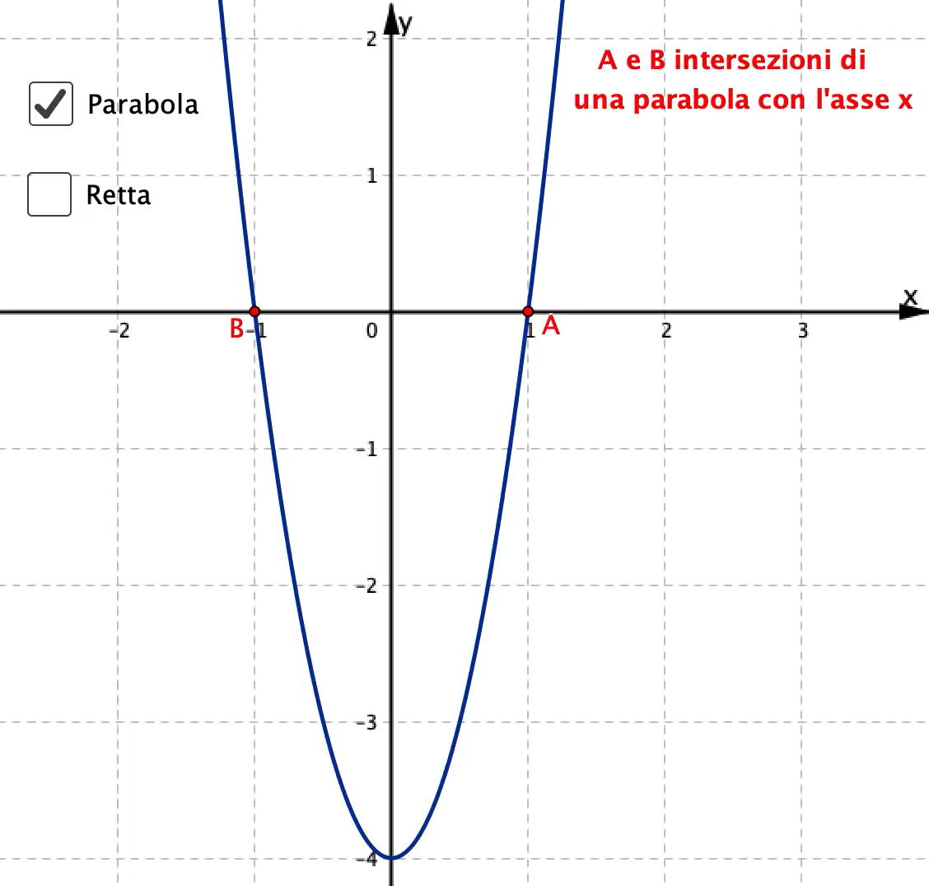
Osservare grafici
Nel Video2 osservo una parabola in movimento.
La parabola scivola sul piano e trovo tre casi

Slide 6
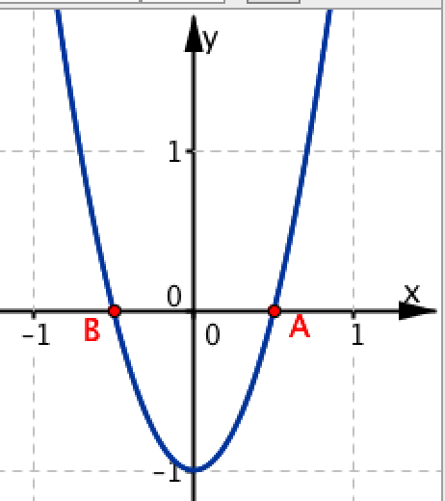
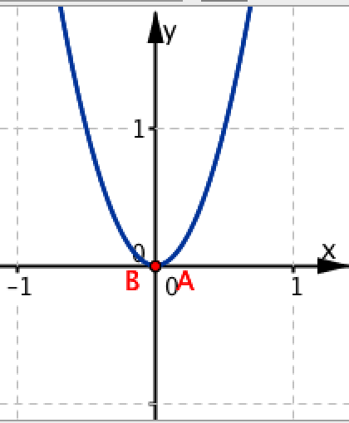
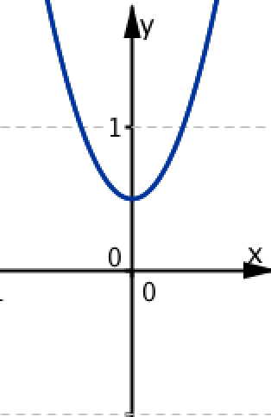
Osservare la parabola: tre casi possibili
1
2
3
La parabola incontra l’asse x in due punti A e B
I due punti A e B coincidono
La parabola non incontra l’asse x

Slide 7
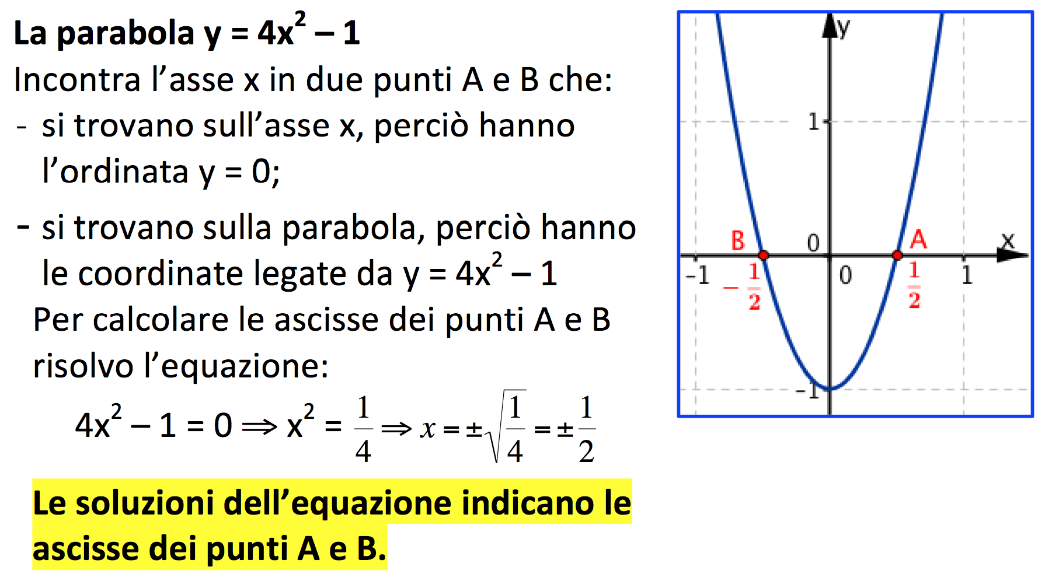
Dal grafico della parabola ai calcoli
1° caso

Slide 8
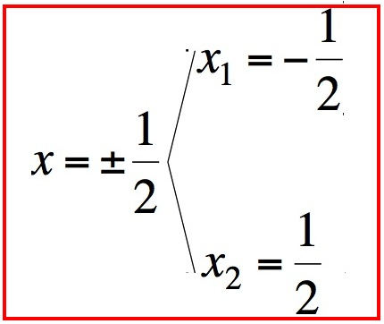
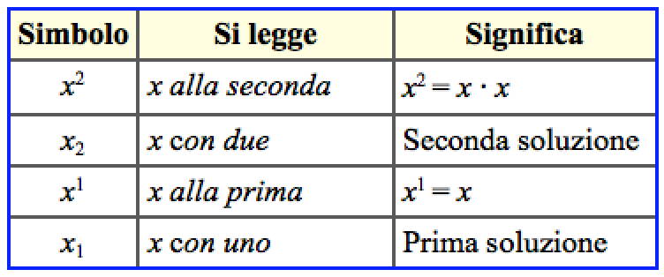
Le soluzioni di un’equazione di 2°grado
L’equazione 4x² – 1 = 0 è di 2° grado e la matematica introduce appositi simboli per descrivere le sue due soluzioni:
Attenzione alla lettura e scrittura dei simboli!

Slide 9
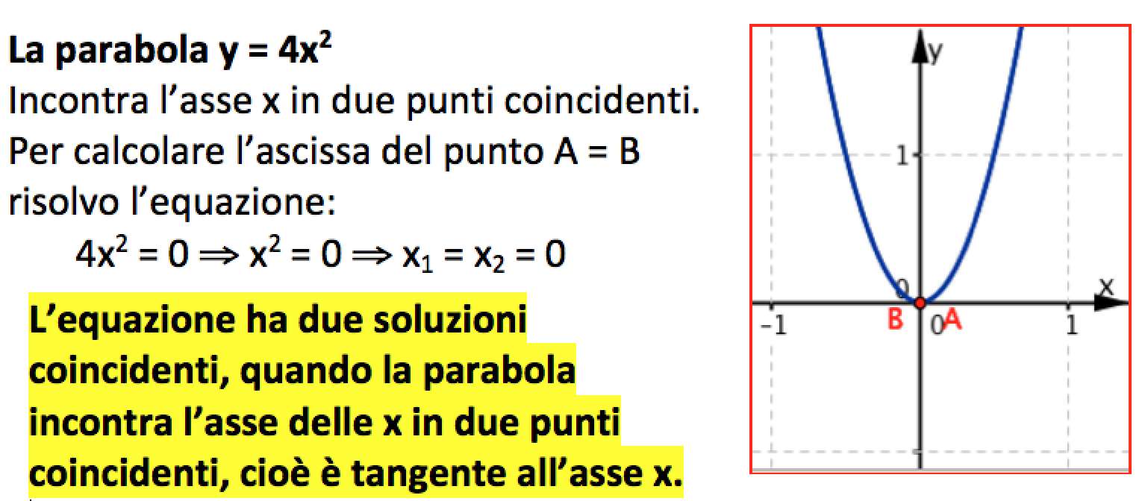
Dal grafico della parabola ai calcoli
2° caso

Slide 10
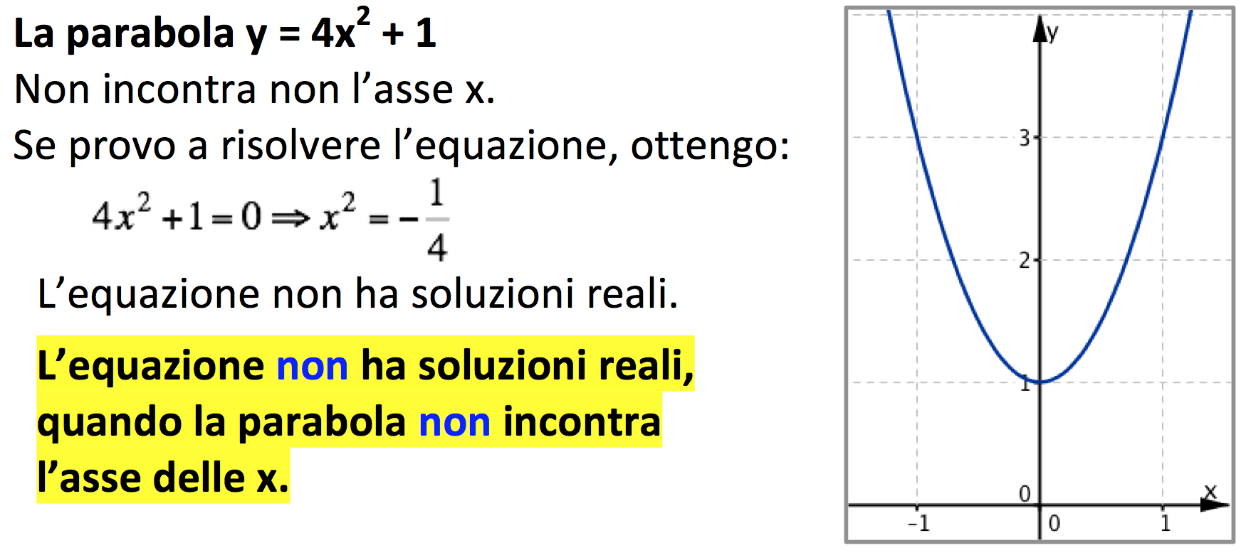
Dal grafico della parabola ai calcoli
3° caso

Slide 11
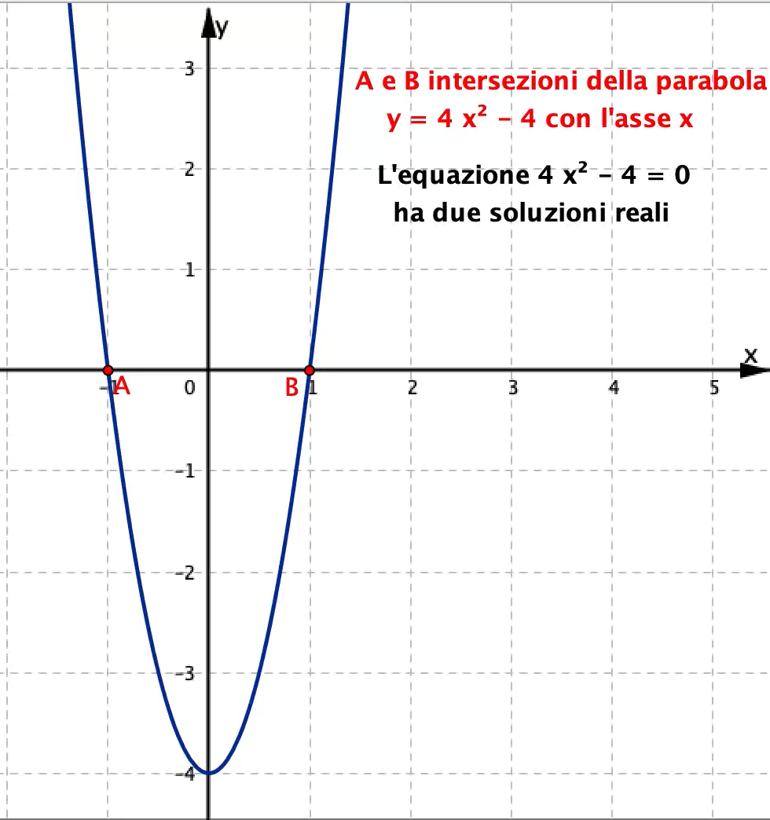
I tre casi in movimento
Video 3

Slide 12
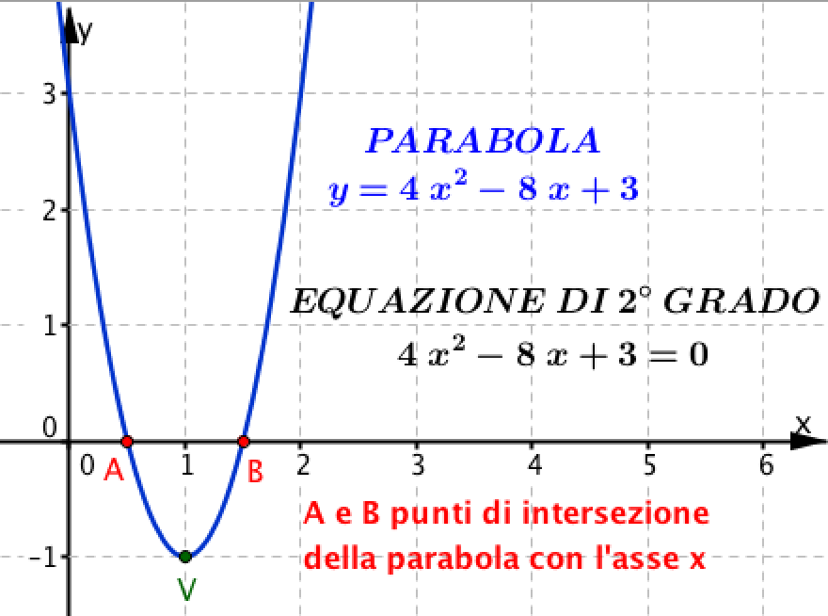
I calcoli non sono sempre così semplici
Per calcolare le ascisse dei punti A e B, ora debbo risolvere l’equazione 4x² – 8x + 3 = 0

Slide 13
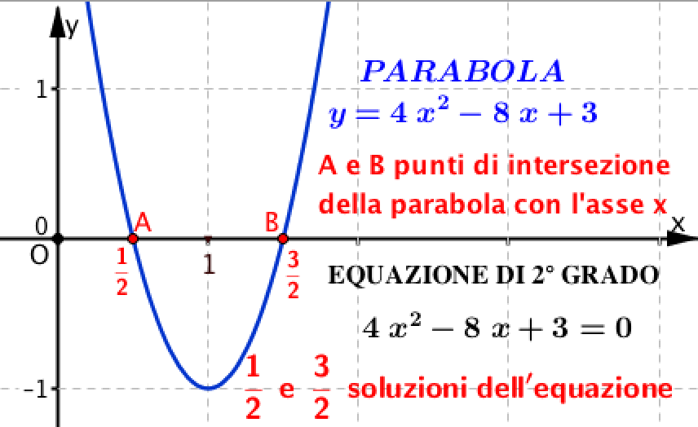
La parola ‘equazione’
La parola ‘equazione’: uguaglianza fra due espressioni in cui compaiono lettere e numeri
Equazione della parabola.
Diventa un’uguaglianza vera se alle variabili x e y sostituisco
ascissa e ordinata di un punto P che percorre la parabola.
Equazione di secondo grado.
Diventa un’uguaglianza vera se all’incognita x sostituisco le ascisse dei punti di intersezione della parabola con l’asse x.

Slide 14
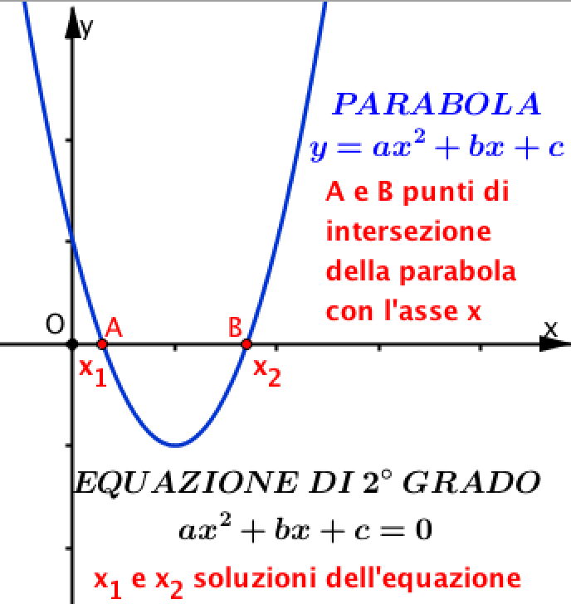
Risolvere un’equazione di 2°grado
In generale
- Descrivo una parabola con l’asse di simmetria parallelo all’asse delle y con una formula del tipo
y = ax² + bx + c
- Per calcolare le ascisse dei punti A e B di intersezione della parabola con l’asse delle x debbo risolvere un’equazione scritta nella forma
ax² + bx + c = 0
Come si risolve un’equazione di questo tipo?

Slide 15
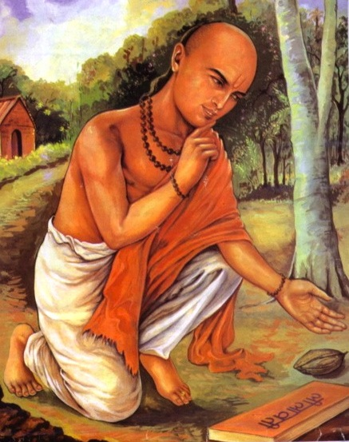
Uno sguardo alla storia
In India già dal IX secolo molti studi sull’argomento, senza il linguaggio dell’algebra
E troviamo vari procedimenti.
per risolvere le equazioni di 2° grado, tutti descritti a parole.
Nella prossima attività impariamo a risolvere equazioni dal matematico indiano Bhaskara (1114 – 1185).

Slide 16
Attività 1: PROCEDIMENTO PER RISOLVERE UN’EQUAZIONE DI 2°GRADO
Completa la scheda di lavoro e scoprirai il procedimento per risolvere un’equazione di 2°grado

Slide 17
Cosa hai trovato?

Slide 18
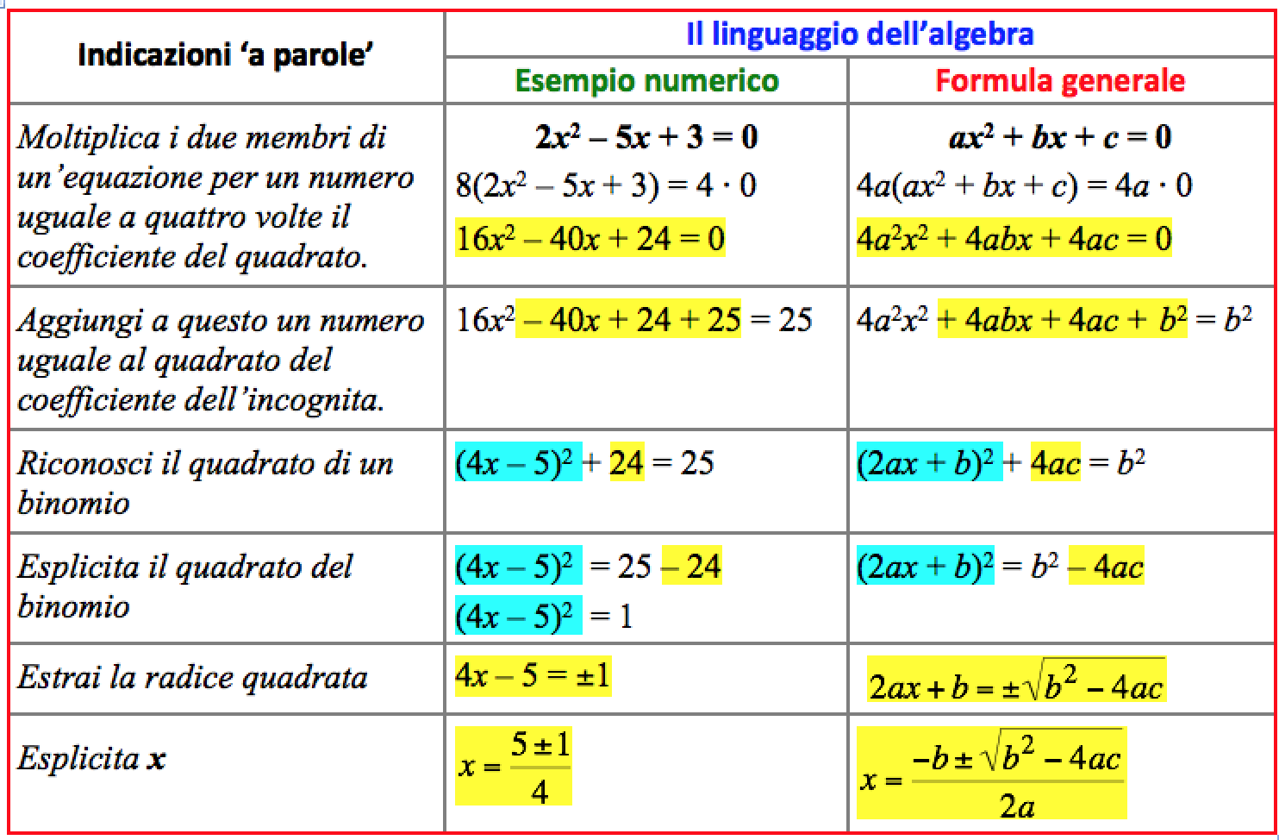
Procedimento per risolvere equazioni di 2°grado grado

Slide 19
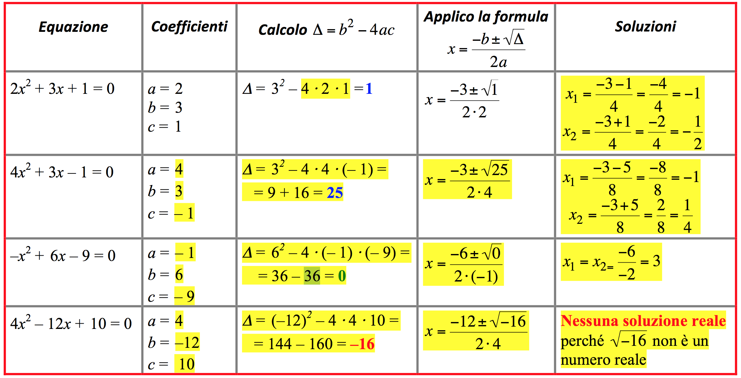
Risolvere equazioni con la formula risolutiva
Attenzione al segno del discriminante Δ!

Slide 20
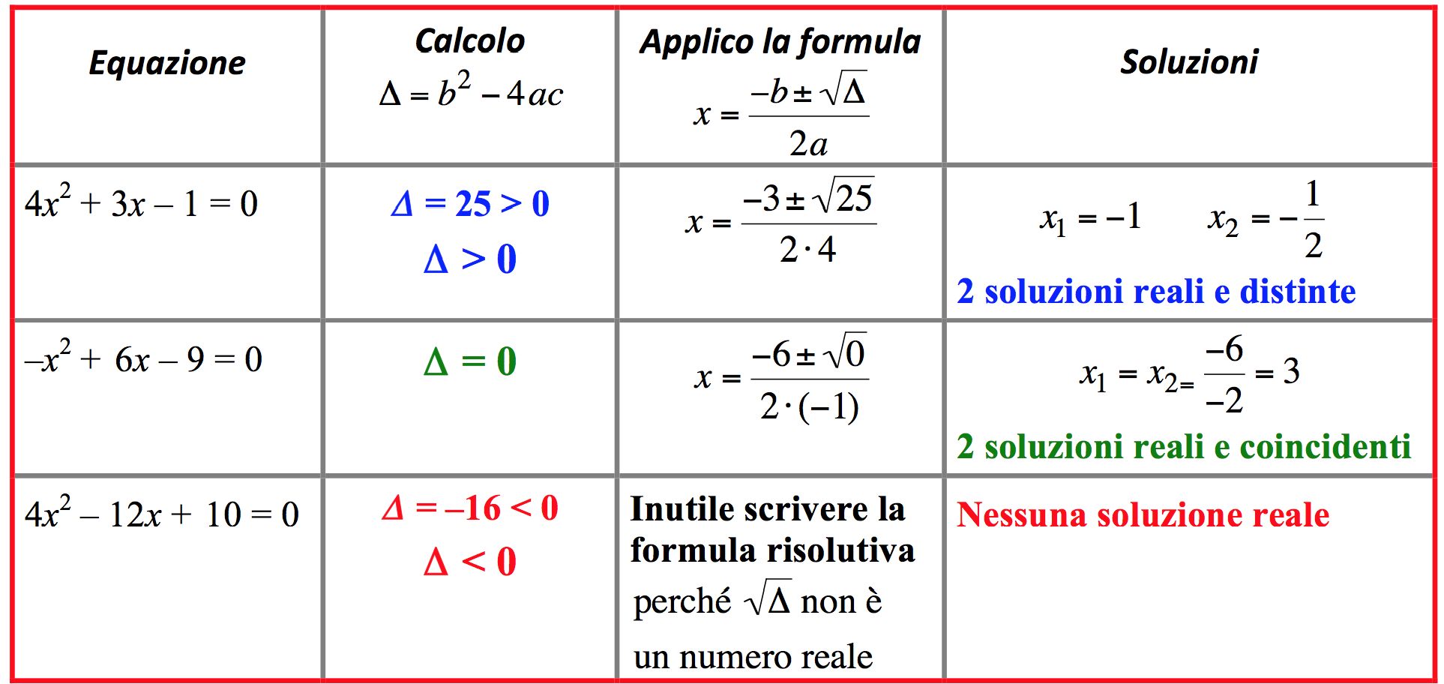
Le soluzioni dell’equazione e il segno di Δ
Capisco il significato di ‘discriminante’: Δ discrimina, cioè distingue le equazioni di 2° grado in base al numero delle loro soluzioni reali.

Slide 21
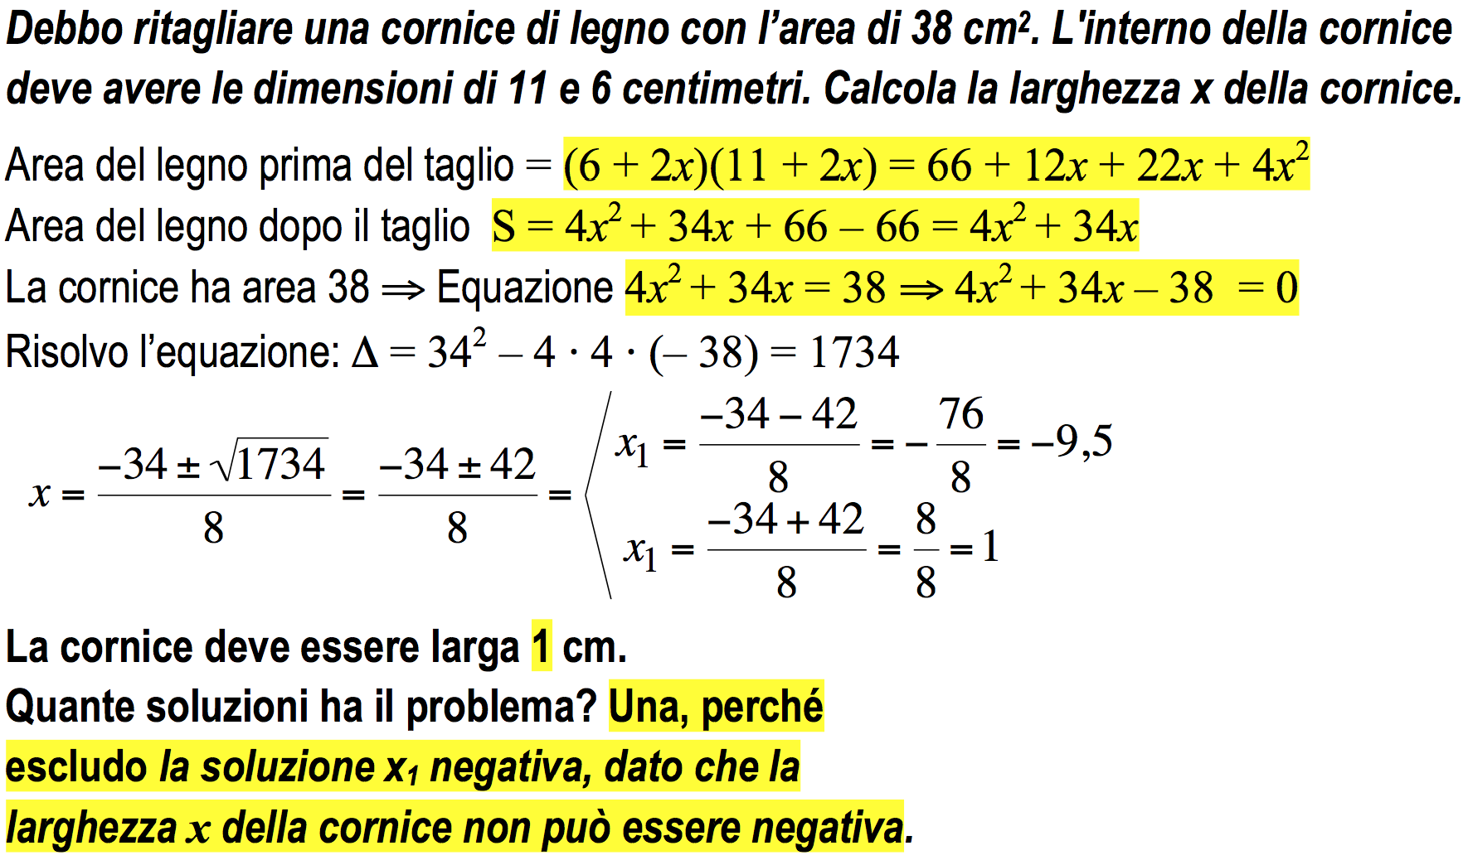
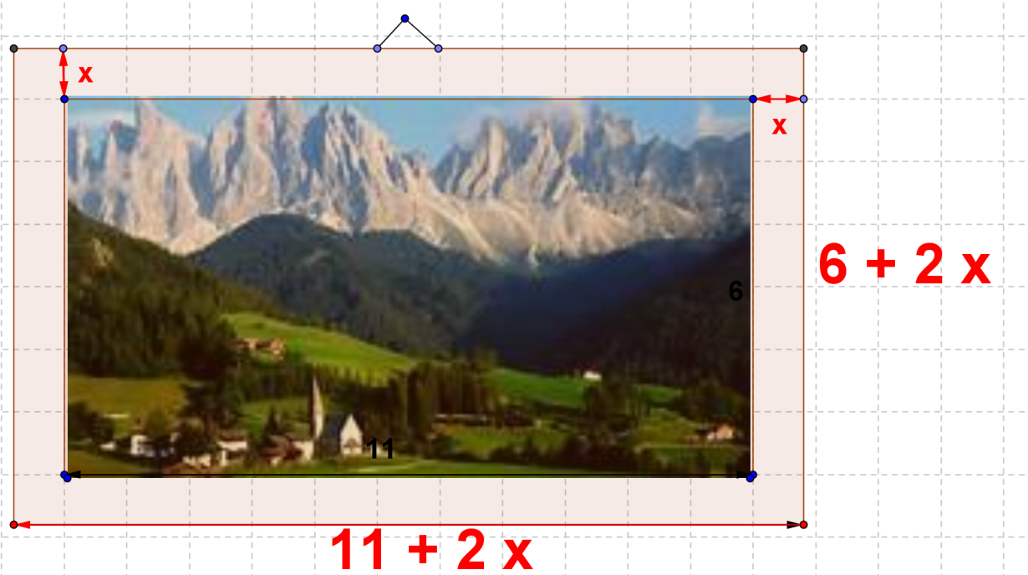
Problema che conduce a un’equazione di 2°grado

Slide 22
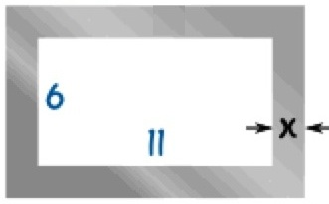
Procedimento per risolvere un problema
Posso individuare alcuni passi fondamentali
1. Visualizzo problema e incognita con una figura
Proprio la figura può dare indicazioni su eventuali limitazioni dell’incognita.
In questo caso lo spessore x sarà un numero positivo, che può diventare anche molto grande, se fisso un’area della cornice molto grande.
Quindi dovrà essere
x > 0

Slide 23
Procedimento per risolvere un problema
2. Traduco il problema in un’equazione che leghi i dati all’incognita.
Il problema suggerisce l’equazione seguente
(11 + 2x)(6 + 2x) – 66 = 38
Per applicare la formula risolutiva devo avere un’equazione scritta nella forma
ax² + bx + c = 0
Ecco i calcoli necessari.
Eseguo le operazioni indicate al 1° membro
4x² + 34x = 38
Sottraggo 38 ai due membri per avere 0 al 2°membro
4x² + 34x – 38 = 0

Slide 24
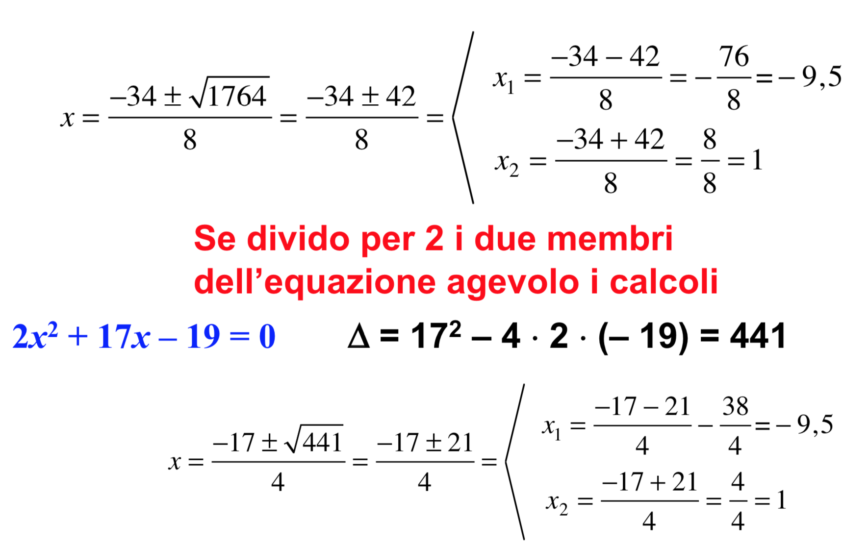

Procedimento per risolvere un problema
3. Risolvo l’equazione 4x² + 34x – 38 = 0.
Δ = 34² – 4 ⋅ 4 ⋅ (– 38) = 1764

Slide 25
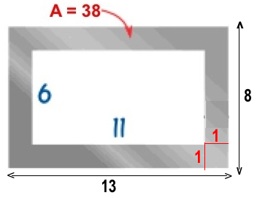
Procedimento per risolvere un problema
4. Controllo che le soluzioni ottenute siano corrette
x₂ = 1 è positiva ed è la soluzione corretta, perché è vera l’uguaglianza
(11 + 2 × 1) × (6 + 2 × 1) – 66 =
13 × 8 – 66 = 104 – 66 = 38
104 è l’area del rettangolo verde
quadro + cornice

Slide 26
Procedimento per risolvere un problema
4. Controllo che le soluzioni ottenute siano corrette
Come posso spiegare la presenza della soluzione negativa x₁ = –9,5?
Controllo se la soluzione –9,5 è corretta:
[11 + 2 × (– 9,5)][(6 + 2 × (– 9,5)] – 66
(–8) × (–13) – 66 = 104 – 66 = 38 Uguaglianza vera
–8 e –13 non descrivono le dimensioni di un rettangolo.
–9,5 è una soluzione dell’equazione di 2° grado, ma non del problema geometrico

Slide 27
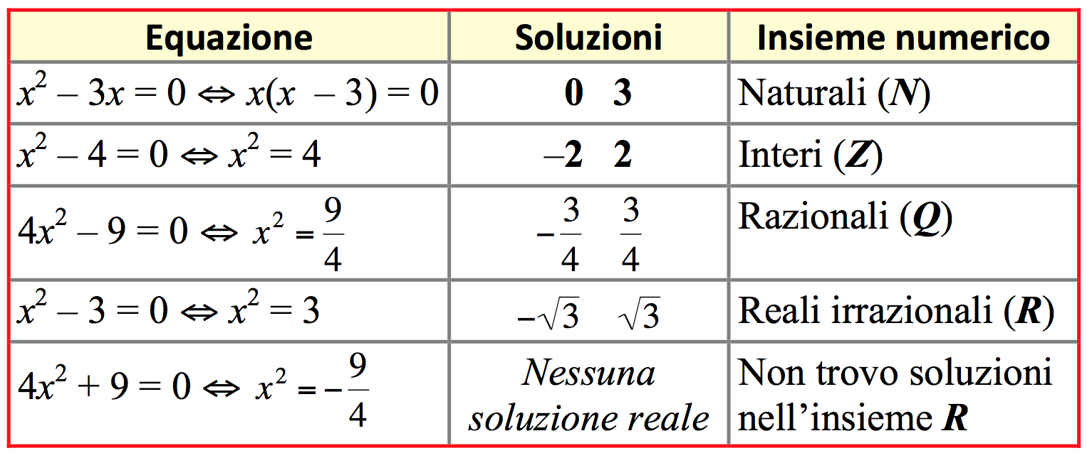
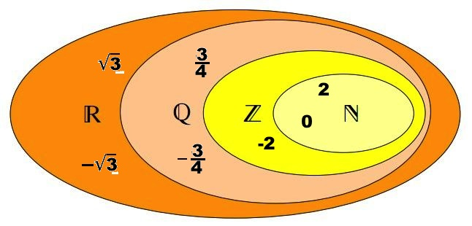
Equazioni di 2°grado e numeri reali
Risolvere equazioni di 2° grado porta ad entrare in vari insiemi numerici. Ecco qualche esempio per riflettere.

Slide 28
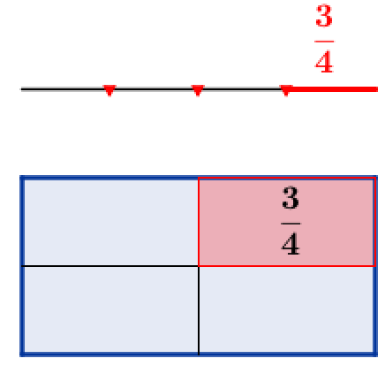
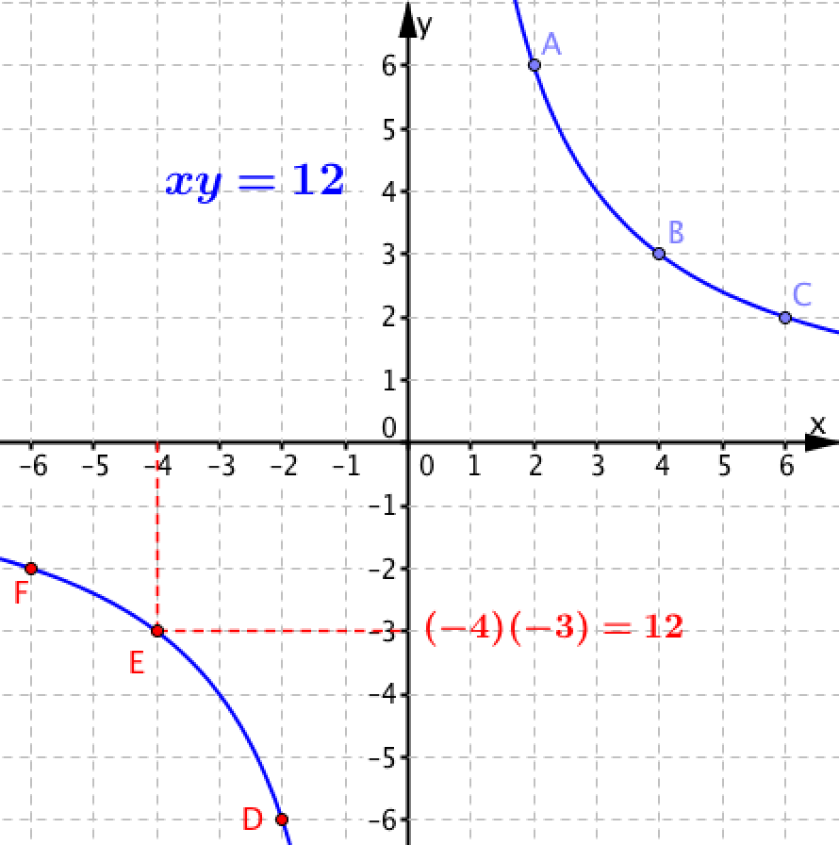
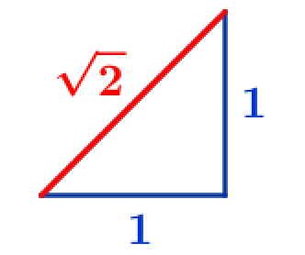
Uno sguardo alla storia
Nel lungo cammino dai numeri naturali ai numeri reali, i numeri negativi hanno incontrato più difficoltà a diffondersi: bisogna aspettare la geometria analitica (XVII secolo) per ‘vedere’ il prodotto di due numeri negativi, mentre frazioni e numeri irrazionali compaiono prima in geometria euclidea.

